Slide 1
LA PSICOLOGÍA DEL ESTILO DE VIDA Y EL CAMBIO COMPORTAMENTAL
Dr. Rer. Med. CAROLYN FINCK
Departamento de Psicología
Universidad de los Andes
Bogotá, Colombia

Slide 2
ESQUEMA
Estilo de vida y psicología
El cambio comportamental
Etapas del cambio, procesos, marcadores y contexto
“SharedDecisionMaking”
Conclusiones y perspectivas

Slide 3
ESTILO DE VIDA ASOCIADO A SALUD
Elecciones conductuales hechas por los individuos acerca de nutrición, actividad física, consumo de alcohol, consumo de tabaco, sustancias ilegales y prácticas sexuales
Psicología del estilo de vida es el estudio de los antecedentes, consecuencias e interacciones de las conductas asociadas al estilo de vida
Thrilaway&Upton, 2009

Slide 4
ESTILO DE VIDA ASOCIADO A SALUD
Todos sabemos que deberíamos comer más sano, ejercitarnos más y vivir mejor
¿Por qué no lo hacemos?
¿Por qué no lo hacen tampoco nuestros pacientes/ amigos/ familiares?

Slide 5
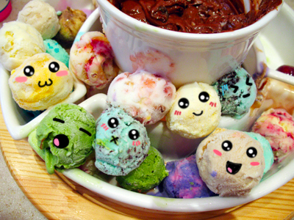
ESTILO DE VIDA ASOCIADO A SALUD
Conductas del estilo de vida no están relacionadas simplemente o primariamente con la salud, sirven a la persona como:
Mejora del estado de ánimo
Estrategias de afrontamiento
Fuente de placer
Establecimiento y mantenimiento de relaciones sociales
Thrilaway&Upton, 2009
Foto: vvens.com

Slide 6
ESTILO DE VIDA ASOCIADO A SALUD
Están bajo el control (variable) del individuo
Son más crónicos que agudos
Esquema de consecuencias positivas en el presente y negativas en el futuro
Thrilaway&Upton, 2009

Slide 7
EL CAMBIO COMPORTAMENTAL
Todas las personas cambian, dependiendo de expectativas, deseos o necesidades. Siempre vemos que el cambio es un proceso, no un resultado, o bien puede verse como un continuo de resultados en cambio constante.
Fuentes-Pila, 2002
Foto:www.artpetty.com

Slide 8
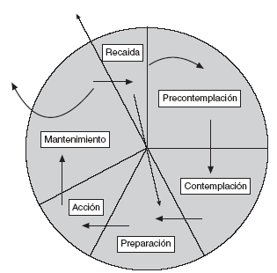
EL CAMBIO COMPORTAMENTAL
El modelo Transteórico (TTM) de DiClemente y Prochaska (1998) propone una secuencia dinámica de 5 estadios al realizar un cambio comportamental
Fuentes-Pila, 2002

Slide 9
EL CAMBIO COMPORTAMENTAL
Constructos principales
Etapas del cambio
Procesos del cambio
Marcadores del cambio
Balance decisional
Auto-eficacia / Tentación
Contexto del cambio
Situación de vida
Creencias y actitudes
Relaciones interpersonales
Sistemas sociales
Características personales durables: Personalidad
DiClemente, 2006

Slide 10
ETAPAS DEL CAMBIO TTM

Slide 11
ETAPAS DEL CAMBIO TTM
Precontemplación
Contemplación
Preparación para la acción
Acción
Mantenimiento
DiClemente, 2006

Slide 12
ETAPAS DEL CAMBIO TTM
Precontemplación
Etapa en la cual la persona no considera un cambio en el patrón de comportamiento (en el futuro cercano - 6 meses)
tareas: concientización acerca de la necesidad de cambio
meta: consideración seria de cambio
DiClemente, 2006
Barnonedrinks.com

Slide 13
ETAPAS DEL CAMBIO TTM
Contemplación
La etapa en la cual la persona examina su patrón de conducta y la posibilidad de cambio en términos de riesgos-recompensa
tareas: análisis de pros-contras del patrón actual de conducta y de los costos y beneficios del cambio. Toma de decisiones
meta: evaluación profunda que lleva a la decisión de cambio
DiClemente, 2006
www.anasilvera.com

Slide 14
ETAPAS DEL CAMBIO TTM
Preparación para la acción
El individuo hace un compromiso de tomar acción en cambiar el patrón de conducta y desarrolla un plan o estrategia de cambio
tareas: aumento de compromiso con el cambio
meta: plan de acción a ser implementado en el corto plazo
DiClemente, 2006

Slide 15
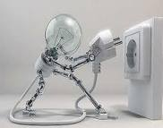
ETAPAS DEL CAMBIO TTM
Acción
La persona implementa el plan de acción y lleva a cabo pasos para cambiar el patrón de conducta, empezando a crear un nuevo patrón de conducta
tareas: implementación de estrategias para el cambio, revisar el plan si es necesario, mantener compromiso de cara a las dificultades.
meta: acción efectiva para el cambio del patrón actual. Un nuevo patrón se establece por un periodo significativo de tiempo (3-6 meses)
DiClemente, 2006

Slide 16
ETAPAS DEL CAMBIO TTM
Mantenimiento
La etapa en la cual el nuevo patrón de conducta se mantiene por un periodo extenso de tiempo y se consolida dentro del estilo de vida de la persona.
tareas: mantener el cambio en el tiempo y en una amplia gama de situaciones. Integrar la conducta a la vida de la persona. Evitar recaídas.
meta: cambio a largo plazo del viejo patrón por un nuevo patrón de conducta
DiClemente, 2006

Slide 17
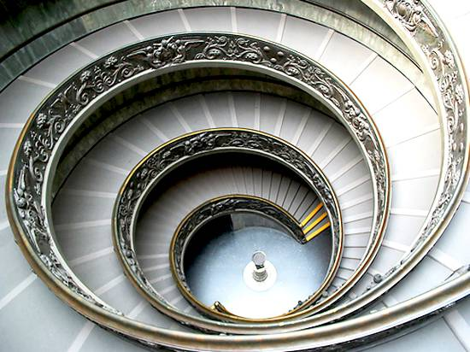
ETAPAS DEL CAMBIO TTM
Recaídas más la regla que la excepción (Prochaska et al., 1992)
El movimiento no es linear, se asemeja a etapas de Erikson (DiClemente, 2006)

Slide 18
PROCESOS DEL CAMBIO TTM
Cognitivo-Afectivos

Slide 19
PROCESOS DEL CAMBIO TTM
Cognitivo-Afectivos
Comportamentales

Slide 20
PROCESOS DEL CAMBIO TTM
Cognitivo-Afectivos
Concientización
Auto reevaluación
Alivio dramático
Reevaluación Medioambiental
Liberación Social

Slide 21
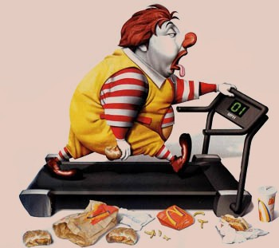
PROCESOS DEL CAMBIO TTM
Comportamentales
Contra-condicionamiento
Control de estímulos
Manejo de recompensas
Relaciones de apoyo
Auto-liberación

Slide 22
PROCESOS DEL CAMBIO TTM
Relaciones de ayuda
Concientización
Auto-liberación
Procesos más importantes
Este modelo integra los insights del psicoanálisis, el poder de las técnicas conductuales, los métodos experienciales de lo cognitivo y la filosofía liberadora del existencialismo (Prochaska et al., 1992)

Slide 23
PROCESOS SEGÚN ETAPA
Rosen (2000) presenta en su meta-análisis resultados interesantes:
Los procesos más predominantes en cada etapa varían de acuerdo al problema estudiado: para la promoción de ejercicio los procesos cognitivo-afectivos están presentes con mayor frecuencia en las etapas de acción y mantenimiento
Para cambios en la dieta, el proceso de concientización aparentemente se encuentra presente en etapas más tardías del cambio (ejemplo nuevas recetas)
Para dieta y ejercicio los procesos cognitivo-afectivos y comportamentales aumentan en tandem. Esto tiene implicaciones en intervención

Slide 24
IMPLICACIONES
Etapa del cambio
Estrategia de Intervención
Proceso
Estrategias orientadas a la acción pueden ser altamente efectivas en personas en estadio de acción o preparación para la acción y al mismo tiempo ser completamente ineficientes para personas en precontemplación o contemplación (Prochaska et al., 1992)

Slide 25
MARCADORES DEL CAMBIO TTM
Balance Pro-Contra
Auto-eficacia / Tentación

Slide 26
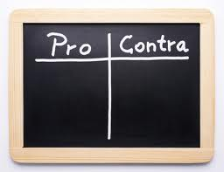
MARCADORES DEL CAMBIO TTM
Balance Pro-Contra
Racional y Emocional = Subjetivo

Slide 27
MARCADORES DEL CAMBIO TTM
Auto-eficacia / Tentación

Slide 28
CONTEXTO
Situación de vida actual
Creencias y actitudes (valores)
Relaciones Interpersonales (otros significativos)
Sistemas Sociales (persuasión, modelamiento, norma social y referencia social)
Características personales durables: Personalidad

Slide 29
CONTEXTO
Ilusión: Esher

Slide 30
EL ENCUENTRO PARA EL CAMBIO

Slide 31
CONCLUSIONES
Tener en cuenta al individuo al considerar el cambio comportamental
Considerar el momento de cambio en el que se encuentra, los procesos asociados al mismo y el contexto

Slide 32
CONCLUSIONES
“No se trata de hacer más o menos… se trata de hacer lo correcto en el momento indicado”
(DiClemente, 2006)

Slide 33
LA PSICOLOGÍA DEL ESTILO DE VIDA Y EL CAMBIO COMPORTAMENTAL
Dr. Rer. Med. CAROLYN FINCK
cfinck@uniandes.edu.co

